Slide 1
短视频社交小程序的开发
答辩人：xxx

Slide 2
目录
CONTENTS
01
02
绪论
系统总体方案设计
03
04
软件设计与实现
论文总结

Slide 3
01
绪论
选题背景
研究目的与意义
研究内容

Slide 4

选题背景
选题意义
移动互联网时代，竖屏短视频流行开来。短视频以短时间、强画面冲击效果、背景音乐等全新的传播展示模式受到了大众的追捧
2017年被称为"微信小程序元年"。微信小程序好似轻型app，它无需下载，可以扫码即用，用完即走。目前微信小程序使用较为便捷，上手快，应用领域广泛
FFmpeg开源软件可以实现视频参数调整，添加和删除水印，视频剪辑等图像处理功能，处理时间短，适用场景丰富
结合微信小程序的便捷性、短视频的流行性，使用现有前后端技术开发实现一款自己的微信短视频社交小程序，一方面可以体验程序开发的乐趣，另一方面也可以给这个世界增加一点色彩和活力。
研究内容
本文将研讨开发一款简易版微信短视频社交小程序，系统包括小程序用户端和后台管理web端。小程序系统功能类似于主流短视频app，比如抖音。用户可以在小程序上发布自己的短视频，浏览别人的视频，并且经过平台可以添加背景音乐、文字制作出独具特色的短视频。

Slide 5
02
系统的总体设计
系统架构
功能模块
技术选型

Slide 6
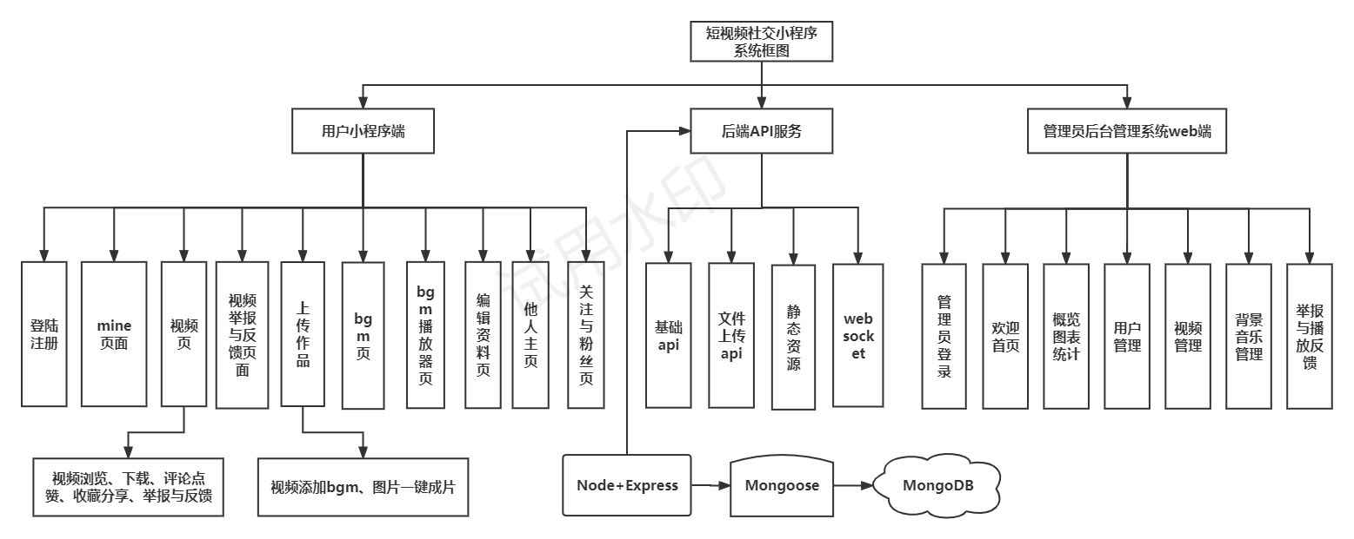
系统架构与功能模块

Slide 7
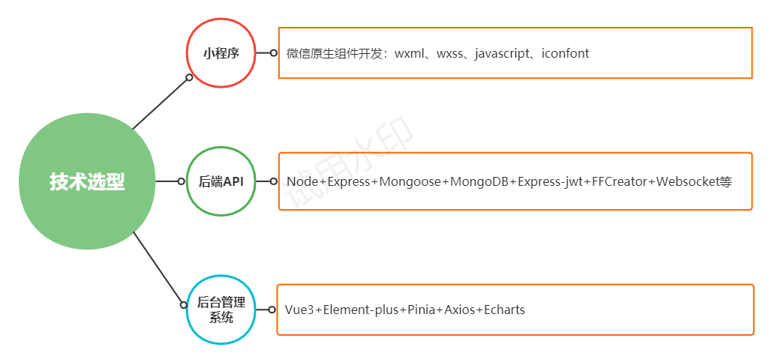
技术选型

Slide 8
03
软件设计与实现
数据库设计
界面效果
API测试

Slide 9
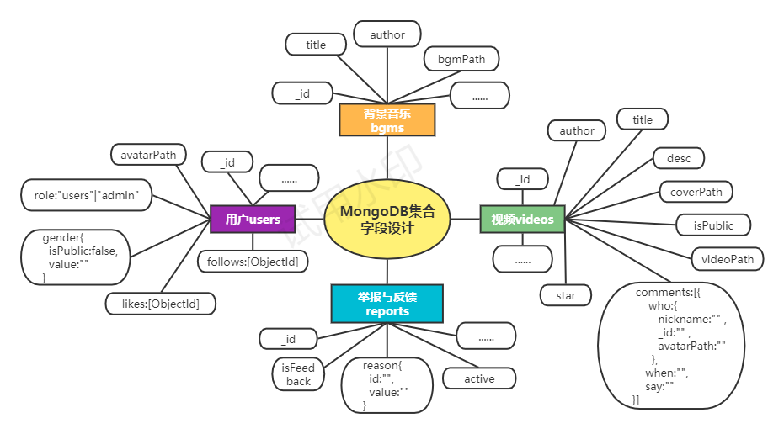
数据库设计

Slide 10
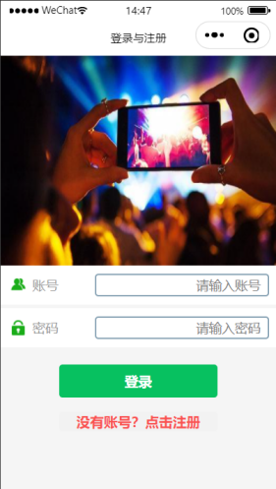
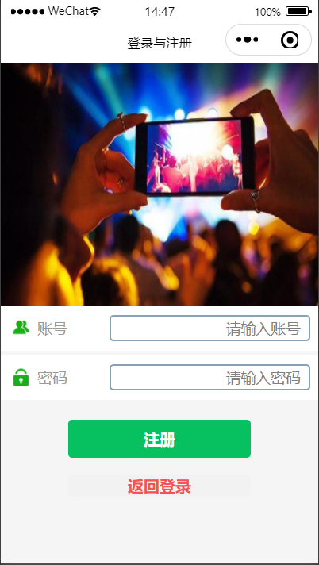
界面效果/登录注册

Slide 11
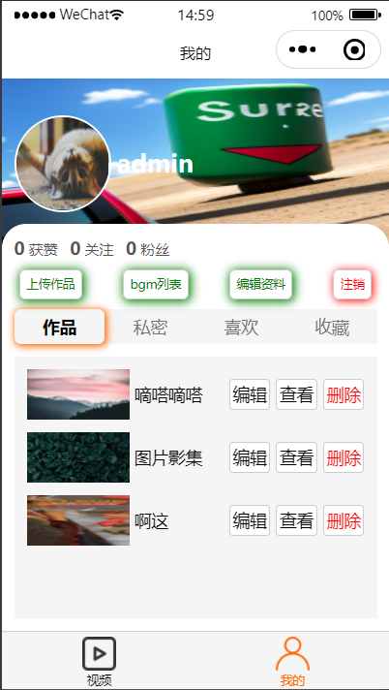
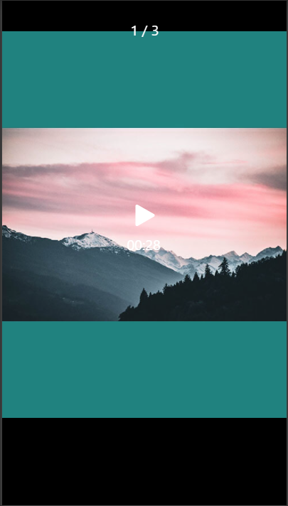
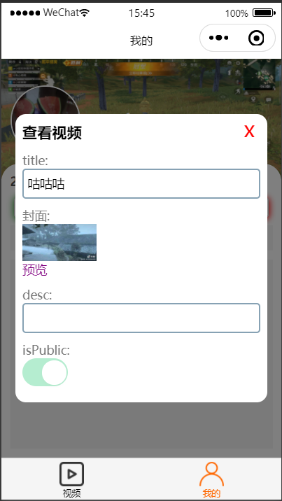
界面效果/mine页面

Slide 12
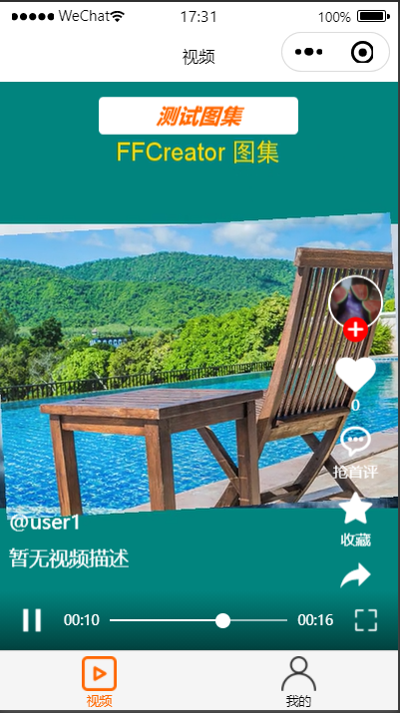
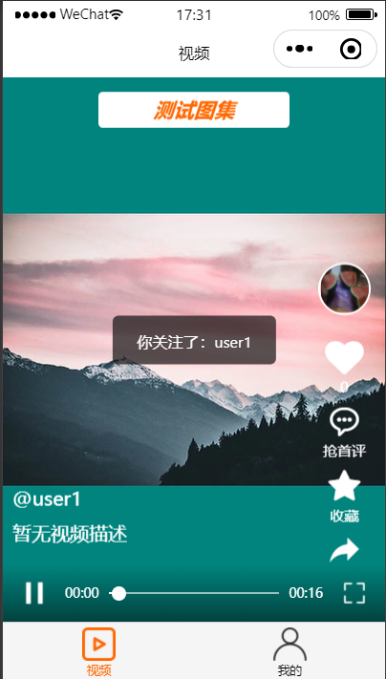
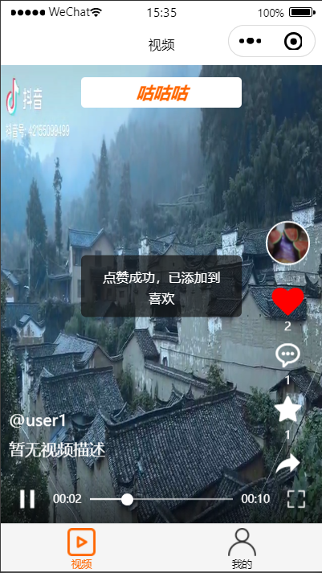
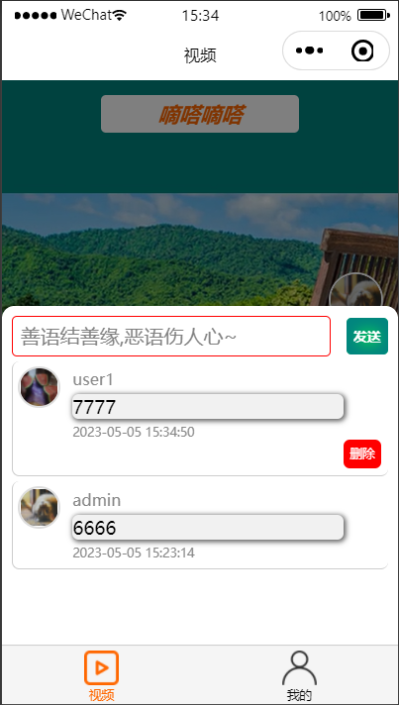
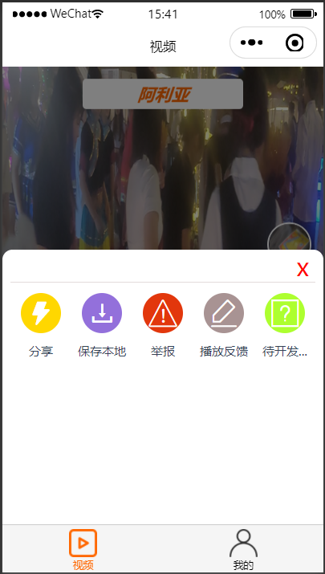
界面效果/视频index页面

Slide 13
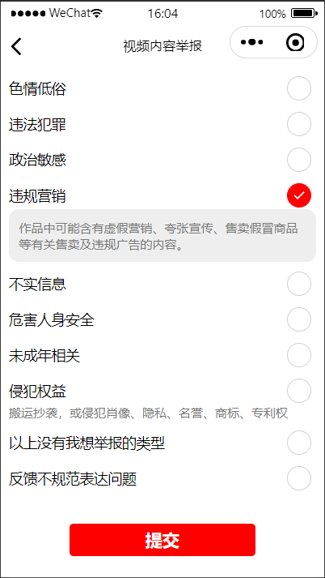
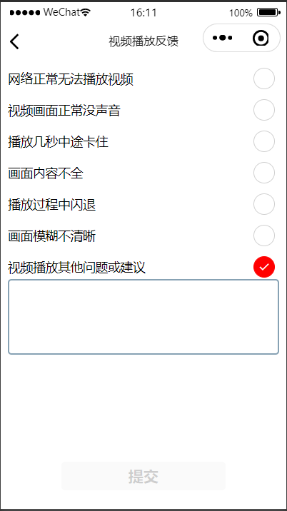
界面效果/视频举报与反馈页面

Slide 14
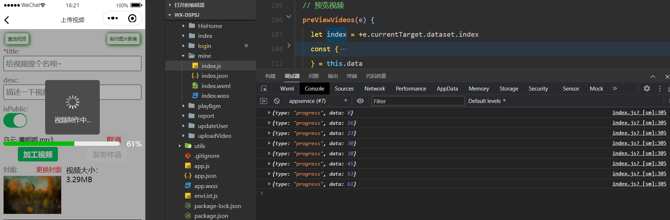
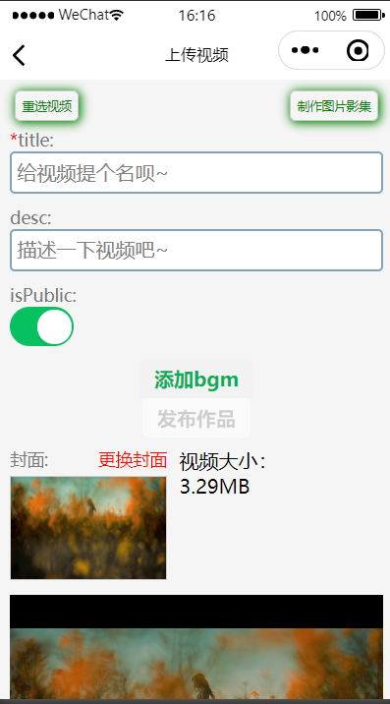
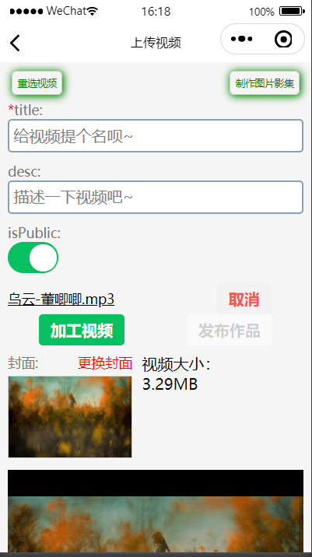
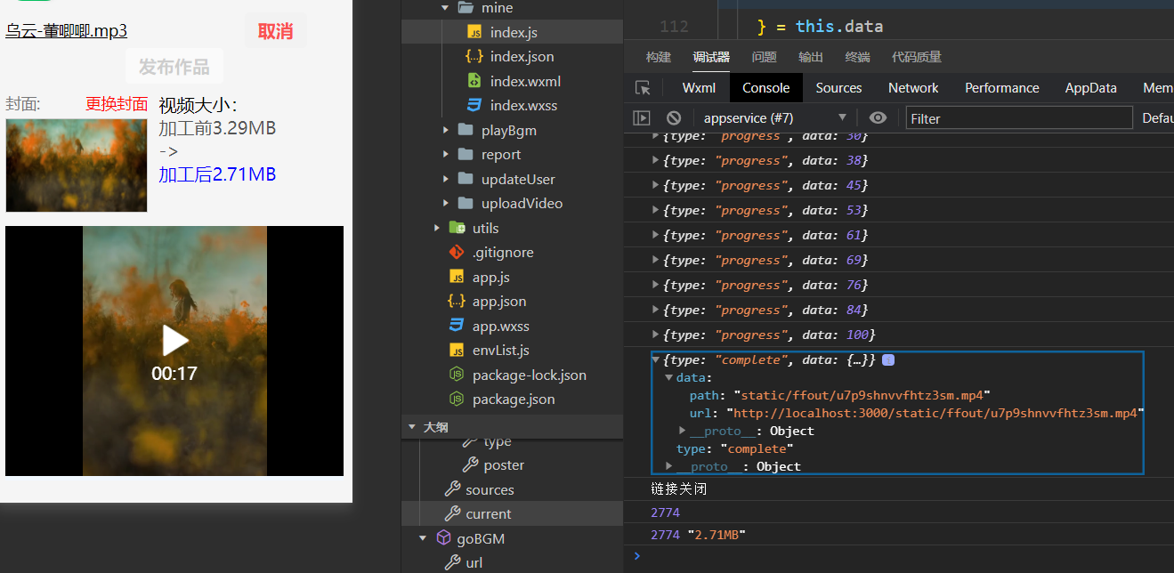
界面效果/视频上传页面（视频添加bgm）

Slide 15
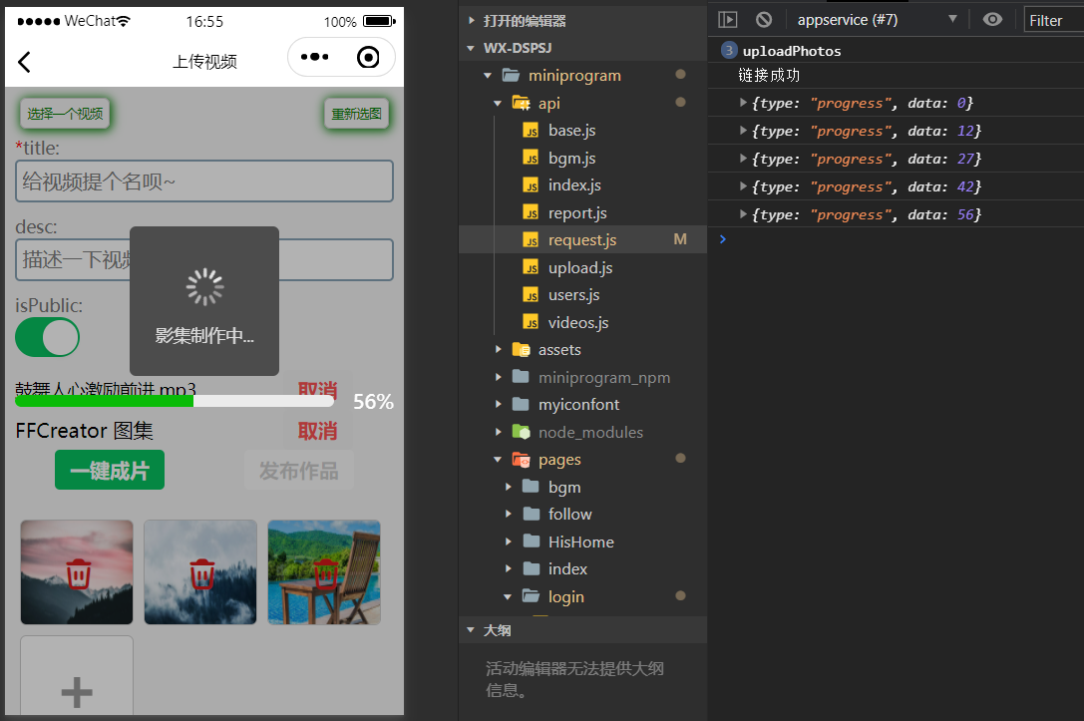
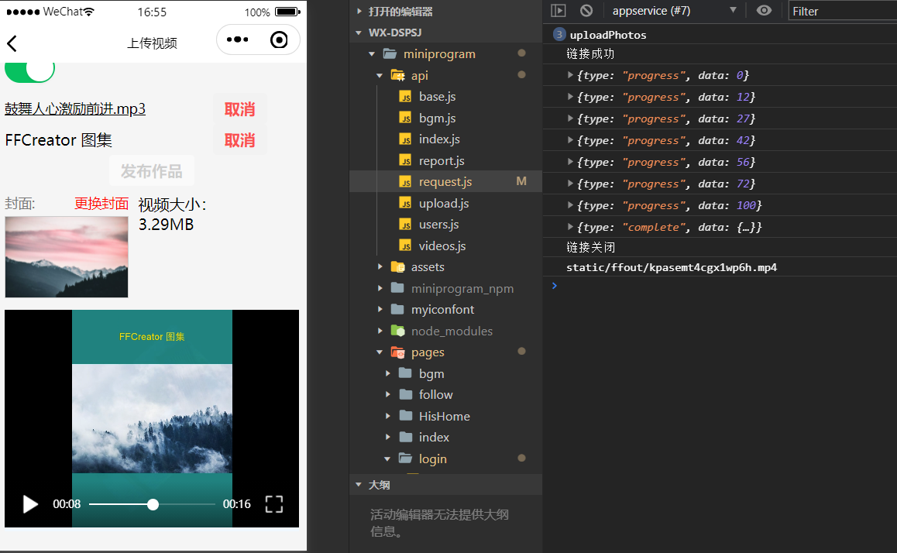
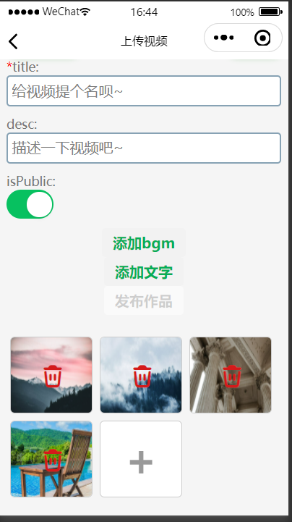
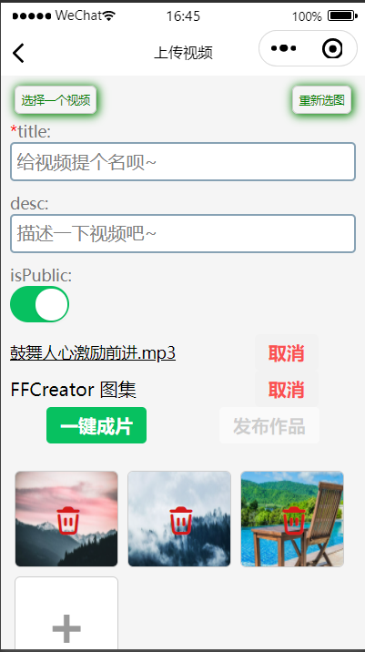
界面效果/视频上传页面（图片影集生成）

Slide 16
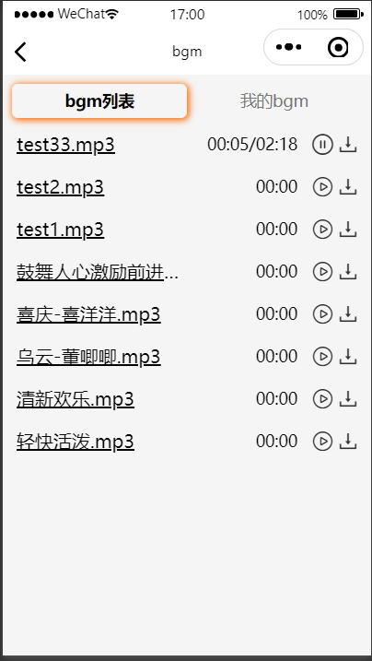
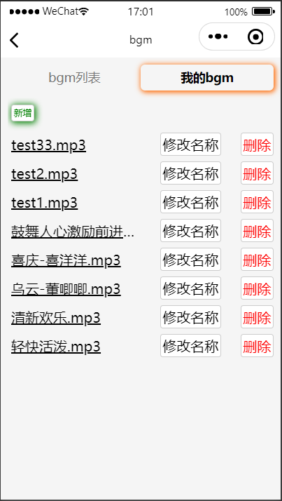
界面效果/bgm页面

Slide 17
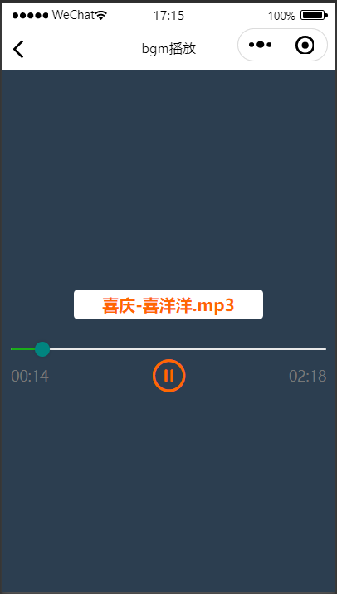
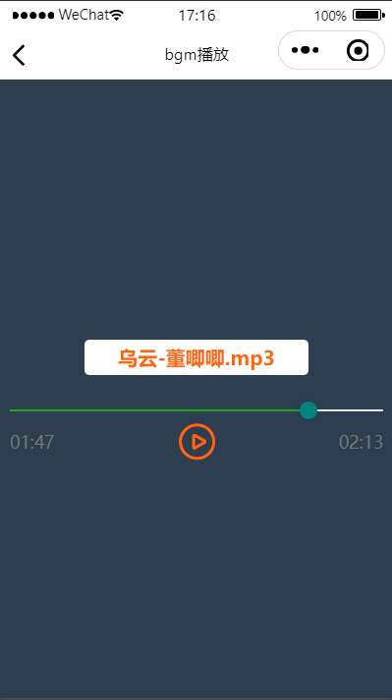
界面效果/bgm播放器页面

Slide 18
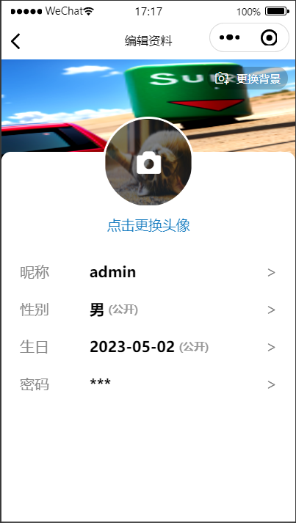
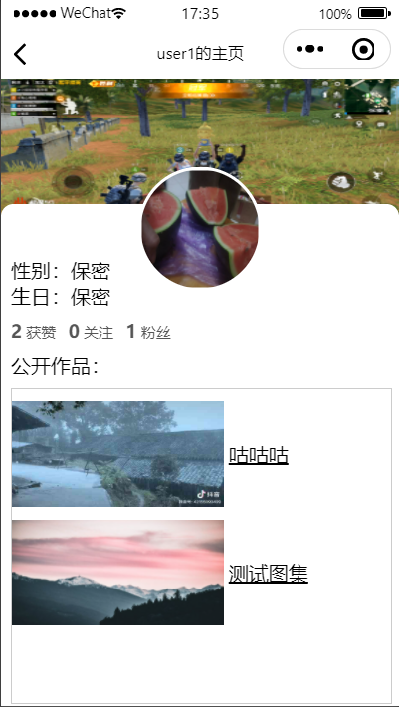
界面效果/编辑资料、他人主页页面

Slide 19
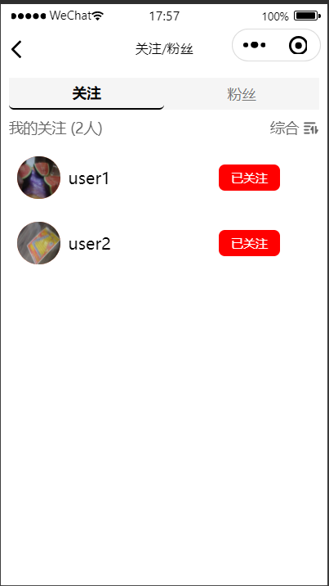
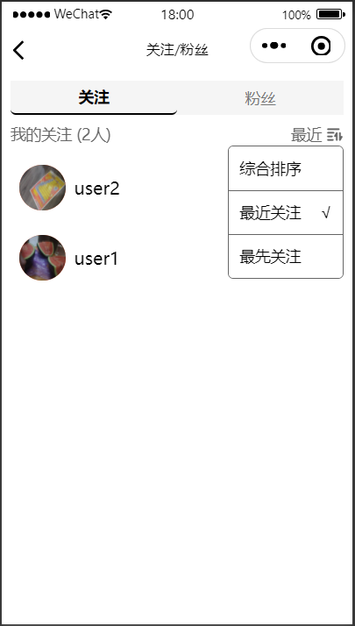
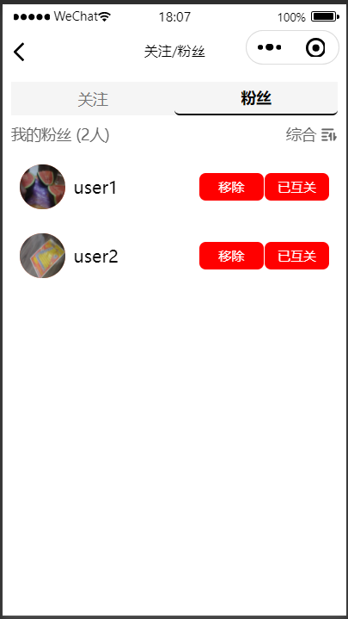
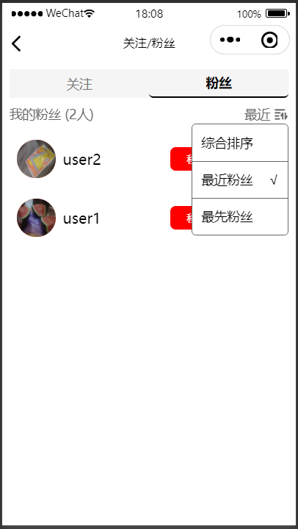
界面效果/关注与粉丝页面

Slide 20
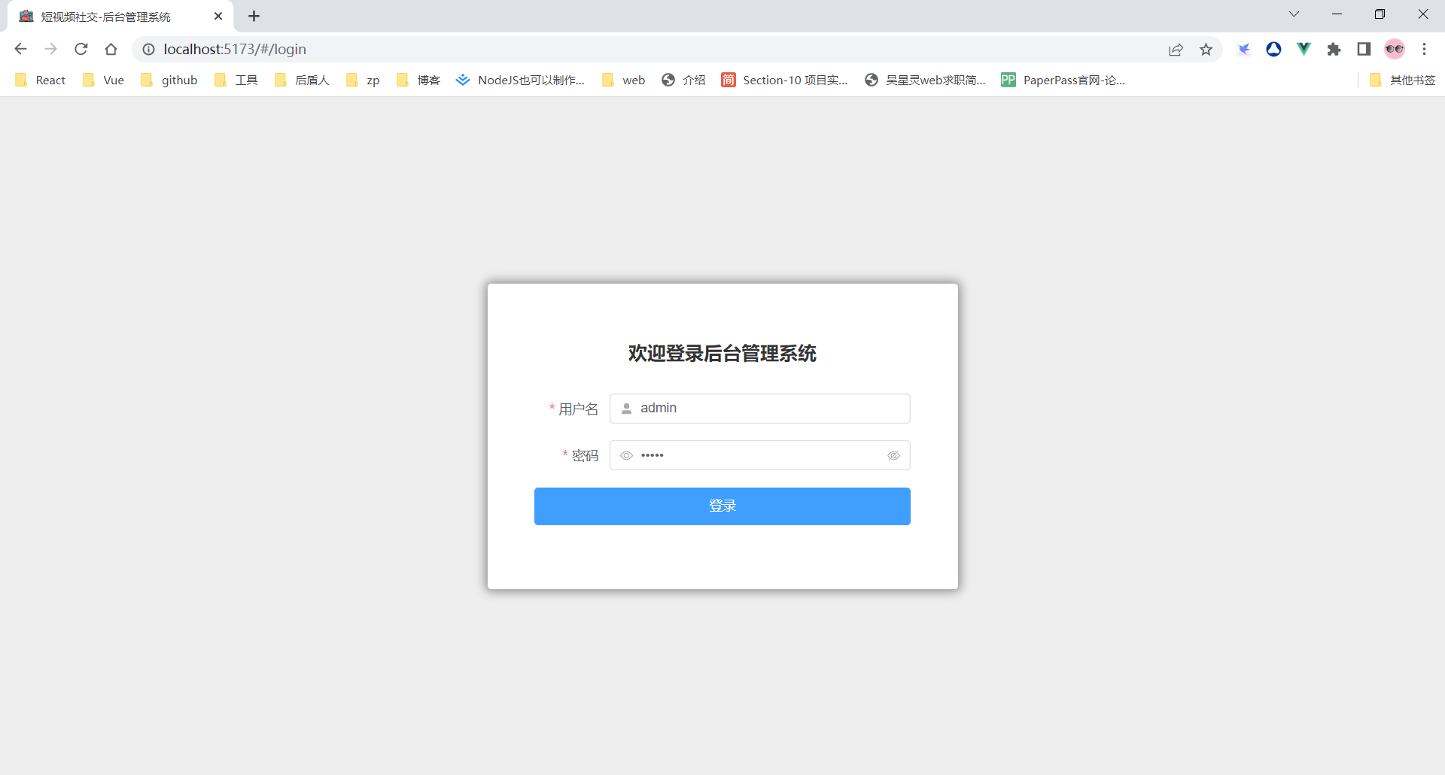
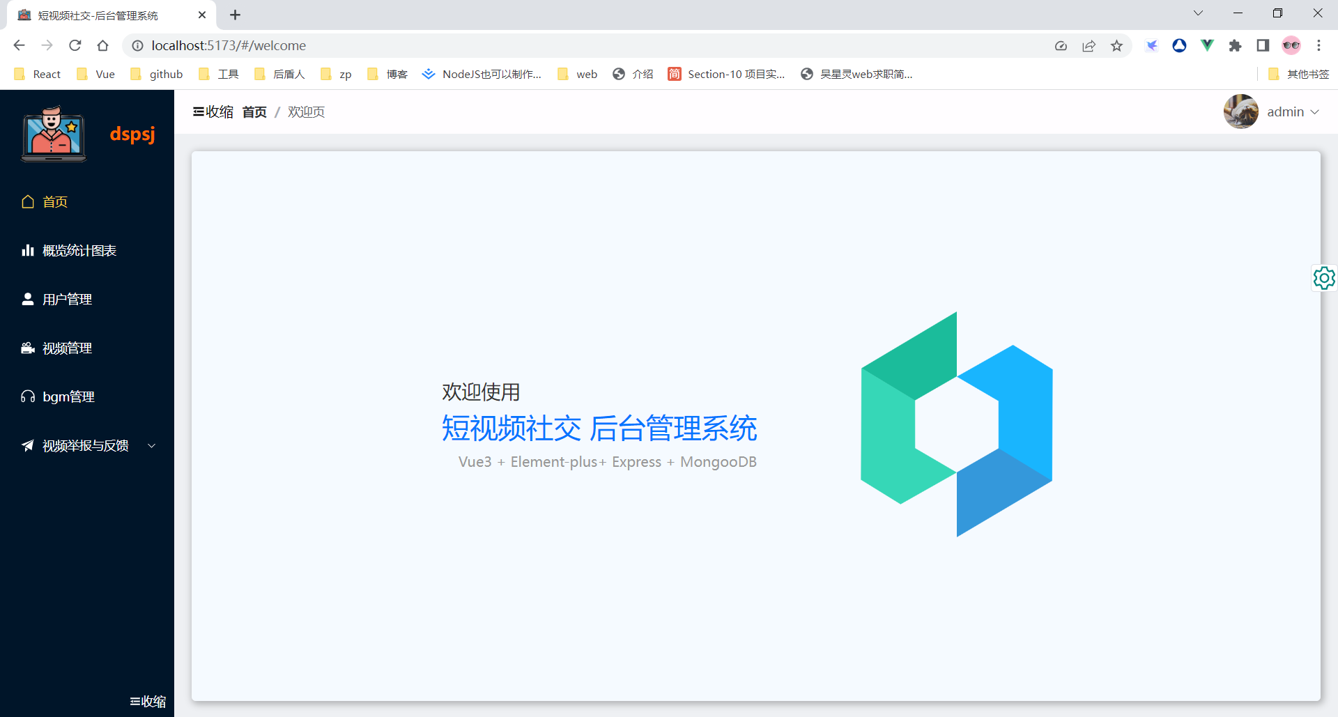
界面效果/后台-登录与首页页面

Slide 21
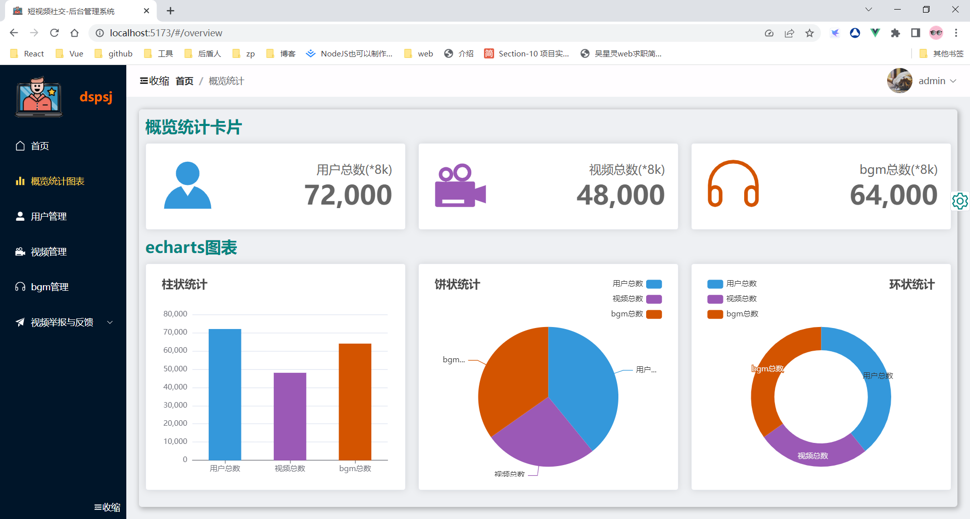
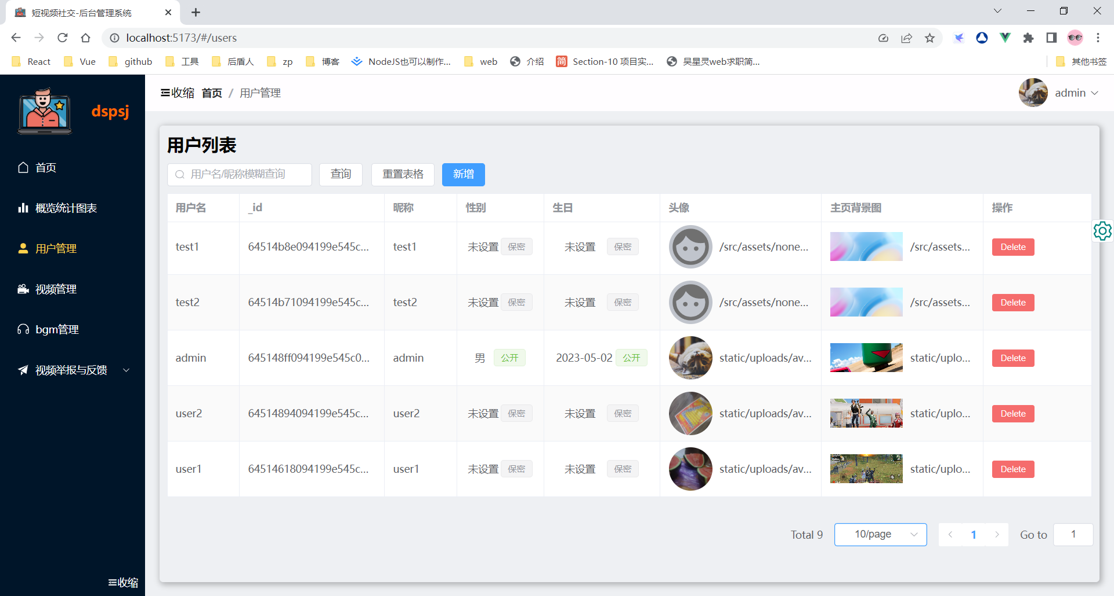
界面效果/后台-概览统计图表与用户管理页面

Slide 22
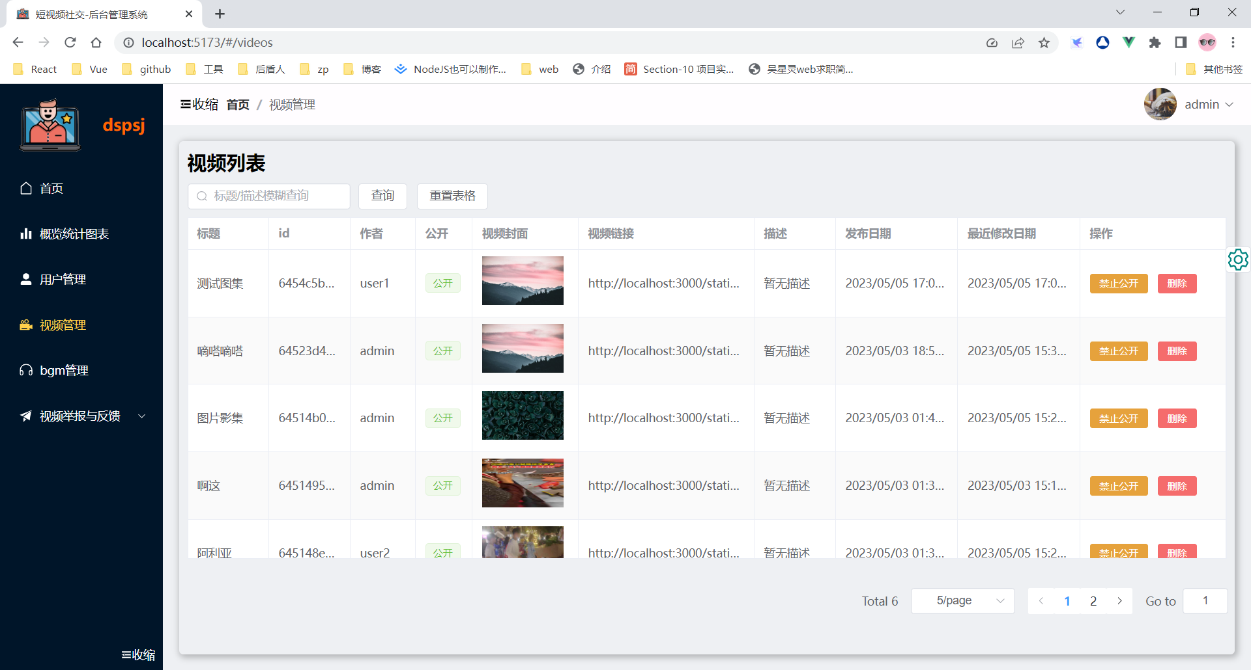
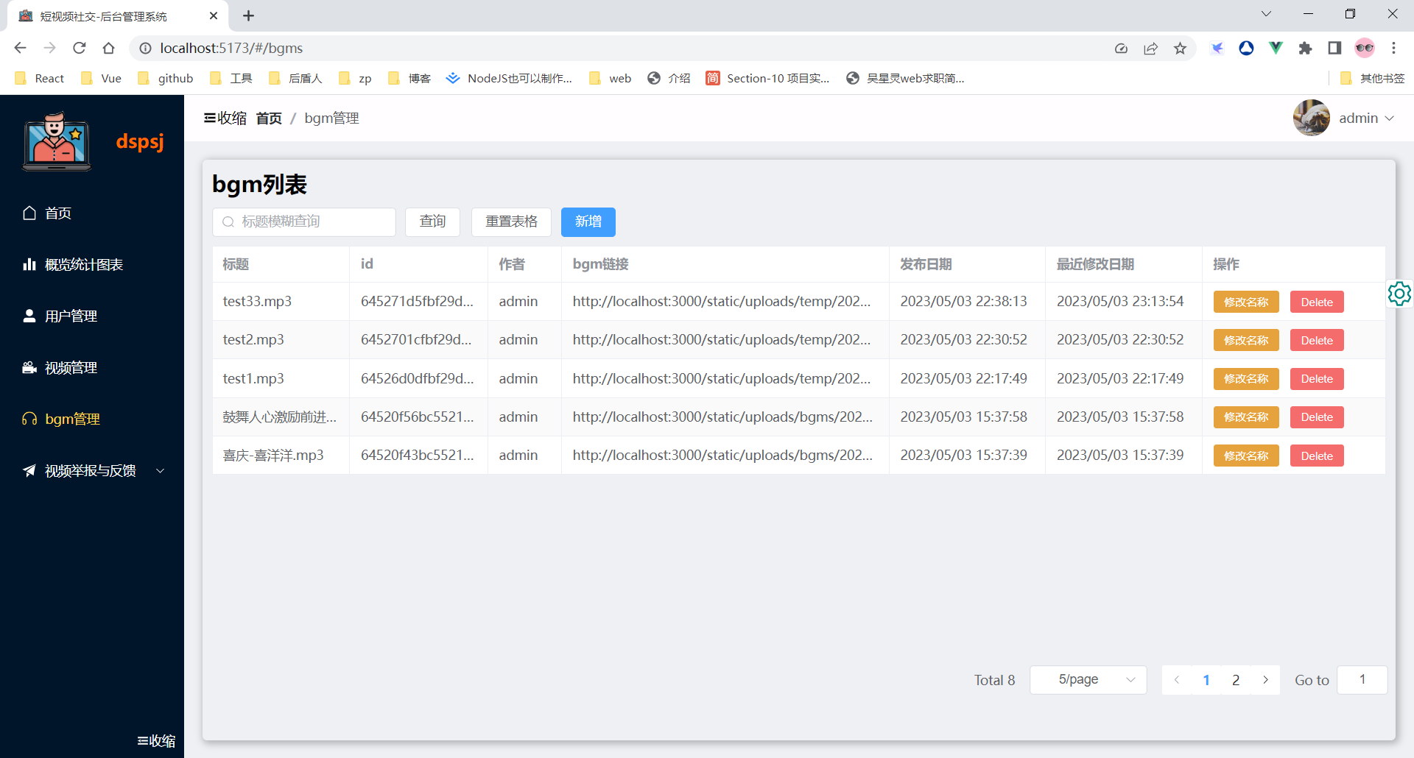
界面效果/后台-视频管理与bgm管理页面

Slide 23
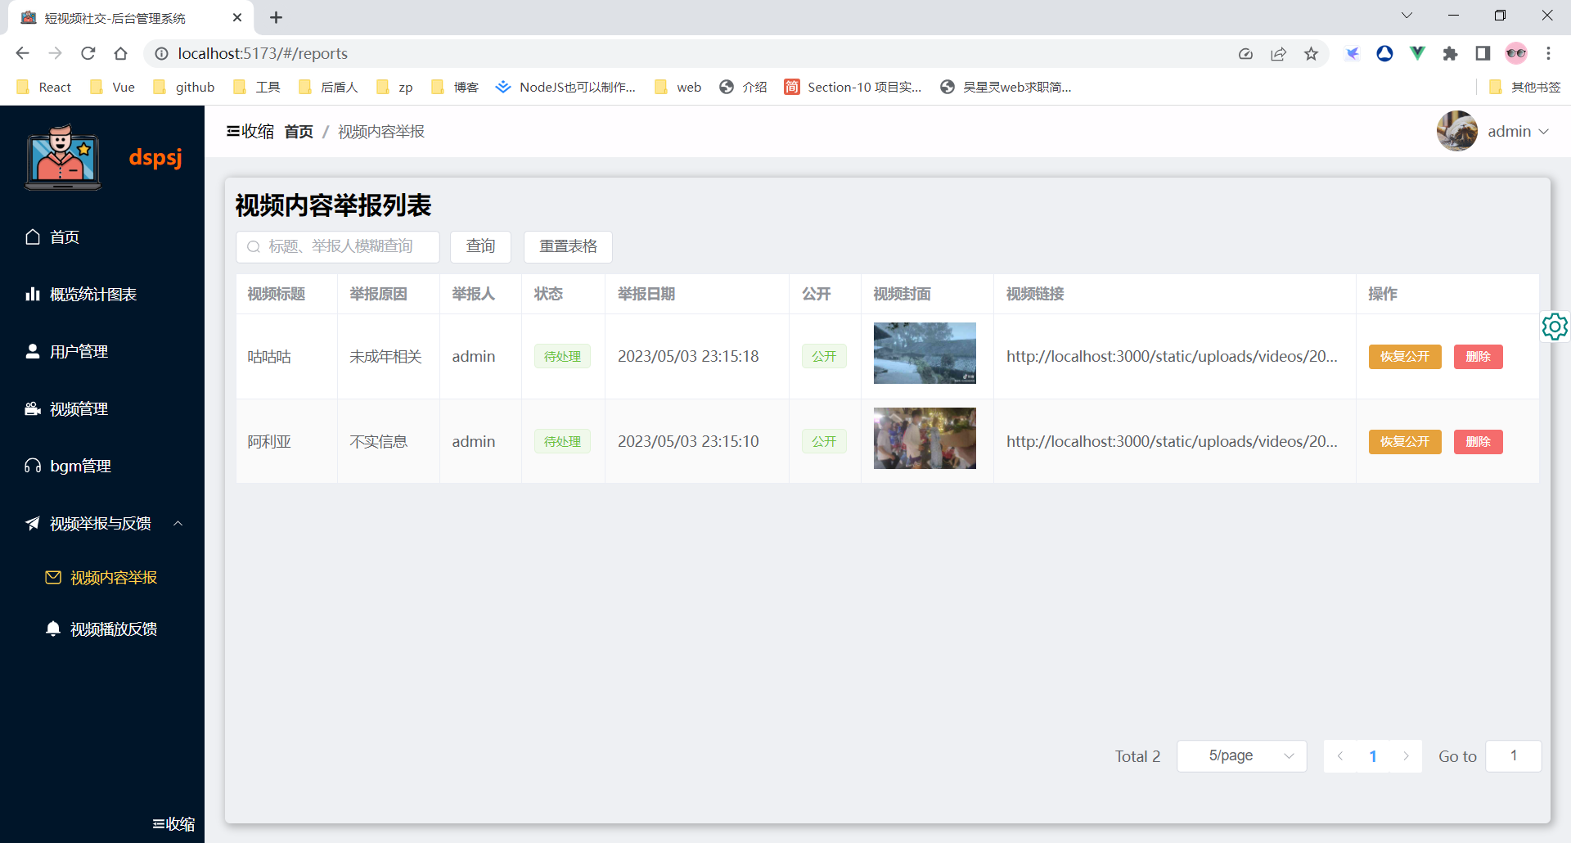
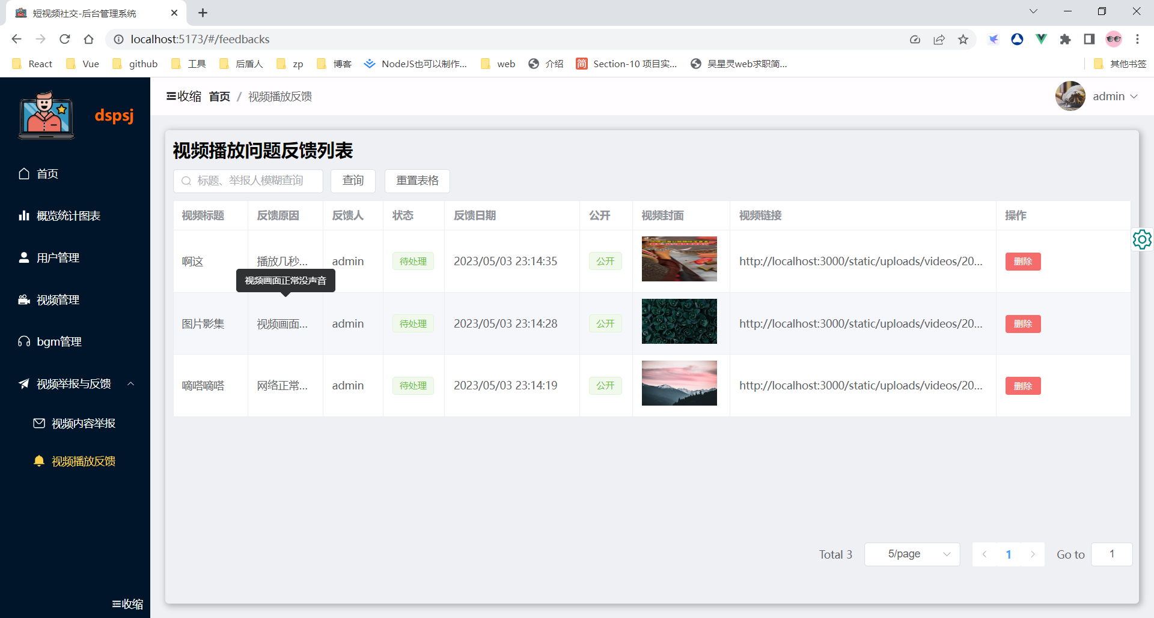
界面效果/后台-视频内容举报与播放反馈页面

Slide 24
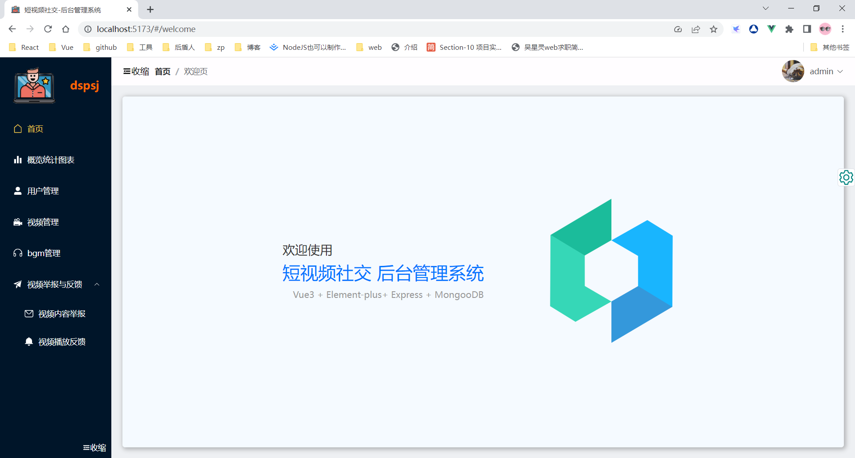
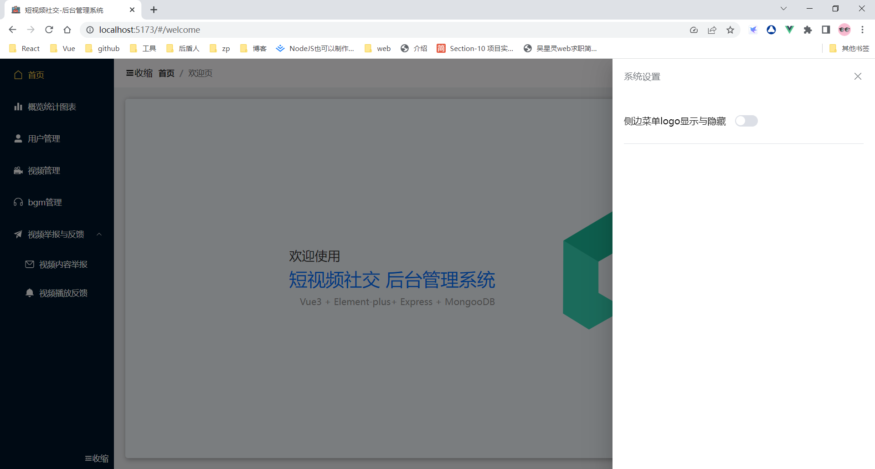
界面效果/后台-logo显示与隐藏的抽屉设置

Slide 25
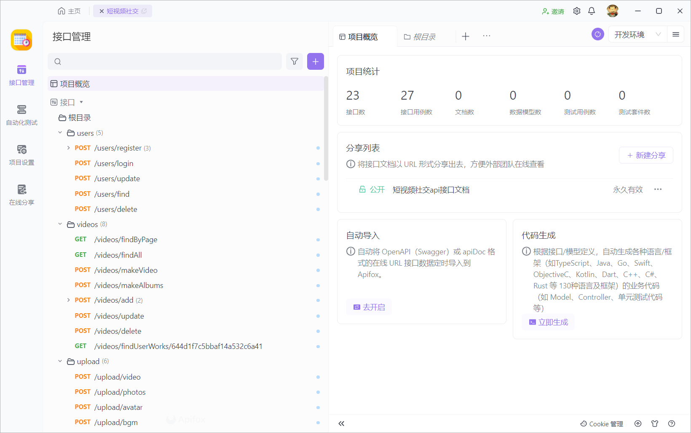
API测试/部分接口在Apifox的测试

Slide 26
04
论文总结

Slide 27
论文总结
本文以短视频的流行、微信小程序的便捷为引，简要分析开发一款属于自己的微信短视频社交小程序的开发思路和具体实现。从搭建环境到前后端全部完成，遇到了不少问题和麻烦，但都基本化解了。主要的问题是怎么加工视频，完成添加bgm的处理。最后是选择了ffcreator库。再然后就是mongoose的学习、websocket的使用，这些之前没有涉及到，得从头学，费了一番心力。数据库字段设计的时候，一开始没有考虑得那么周全，后面一一补充了。通过系统开发，亲自动手编写代码，鏖战一个多月，完成了前后端分离的整个系统的全部开发。整体下来，踩了坑，也收获了不少经验。
不足与改进：小程序端全部使用微信自带原生组件，UI上丑陋了些，小程序端未考虑搜索业务，不过这做起来也简单。还有就是不少重复业务的代码有待进一步封装统一处理，可以考虑使用微信的组件功能实现复用。后台管理系统的举报与反馈只做了列表分页展示和模糊查询，具体审核处理功能有待改进。

Slide 28
致 谢
感谢毕设期间指导老师对我的指导和支持、父母的问候关心以及舍友的帮助。
感谢Node.js，让我可以使用JavaScript编写后端API。感谢npm丰富的开源库。感谢GitHub仓库，可以保存我的代码。
感谢坚持不懈，独自完成前后端分离项目开发的自己。加油，未来还有很长的路要走。

Slide 29
感 谢 批 评 指 正
Thank you for your criticism

